Slide 1



界面原型
G17
组长：童欣
组员：吴自强 陈雅菁 陈婧唯 刘震 张天颖

Slide 2
目录 /CONTENTS
STEP 1
界面原型
STEP 3
STEP 5
参考文献
STEP 2
STEP 4
人机交互
设计工具
小组分工

Slide 3
STEP 1
人机交互

Slide 4
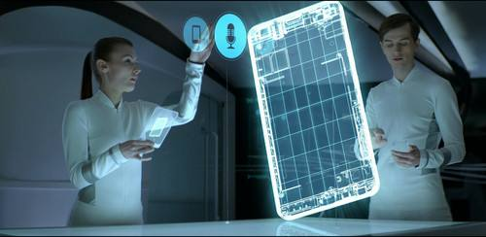
什么是人机交互?
人机交互是指人与计算机之间使用某种对话语言，以一定的交互方式，为完成确定任务的人与计算机之间的信息交换过程。【1】

Slide 5
人机交互的发展历史
人机交互的发展历史，是从人适应计算机到计算机不断地适应人的发展史
人机交互的发展经历了几个阶段：
1.早期的手工作业阶段
2.作业控制语言及交互命令语言阶段
3.图形用户界面（GUI）阶段
4.网络用户界面的出现
5.多通道、多媒体的智能人机交互阶段

Slide 6
人机交互研究内容
1.模型与设计方法（Model and Methodology）
2.可用性分析与评估（Usability and Evaluation）
3.多通道交互技术（Multi-Modal）
4.认知与智能用户界面（Intelligent User Interface，IUI）
5.群件（Groupware）
6.Web设计（Web-Interaction）
7.移动界面设计（Mobile and Ubicomp）

Slide 7
模型与设计方法
一个交互界面的好坏，直接影响到软件开发的成败。友好人机交互界面的开发离不开好的交互模型与设计方法。因此，研究人机交互界面的表示模型与设计方法，是人机交互的重要研究内容之一。

Slide 8
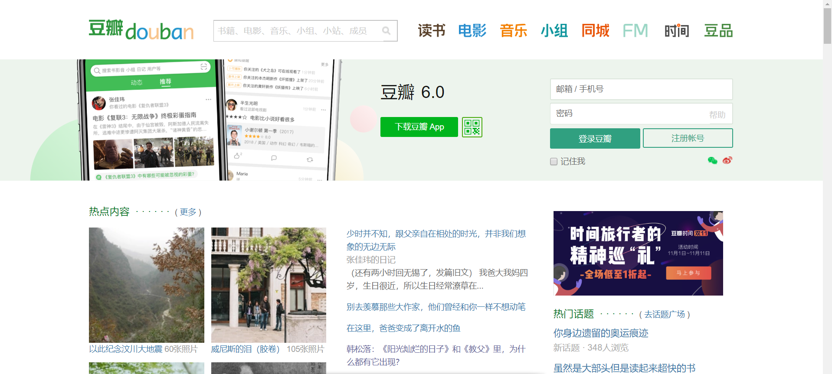
什么是人机交互界面？
人机交互界面通常是指用户可见的部分。

Slide 9
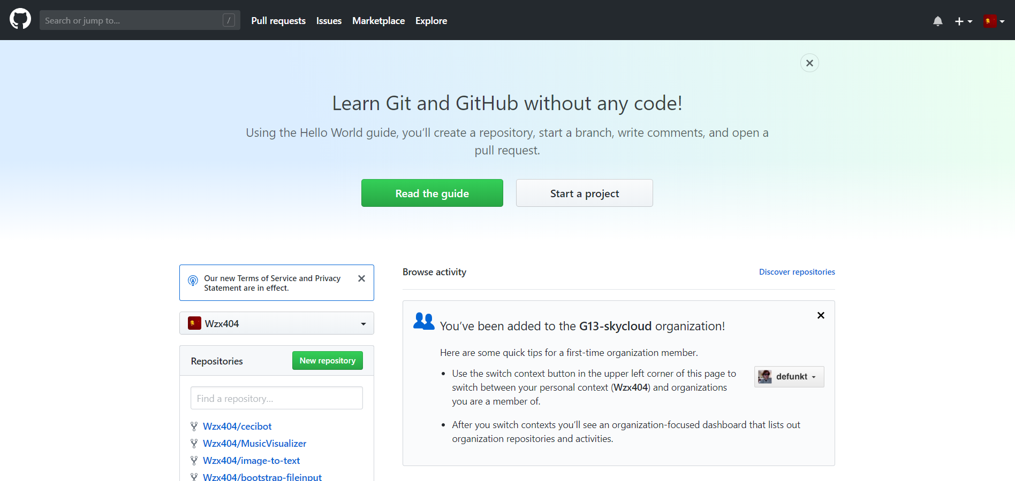
什么是人机交互界面？

Slide 10
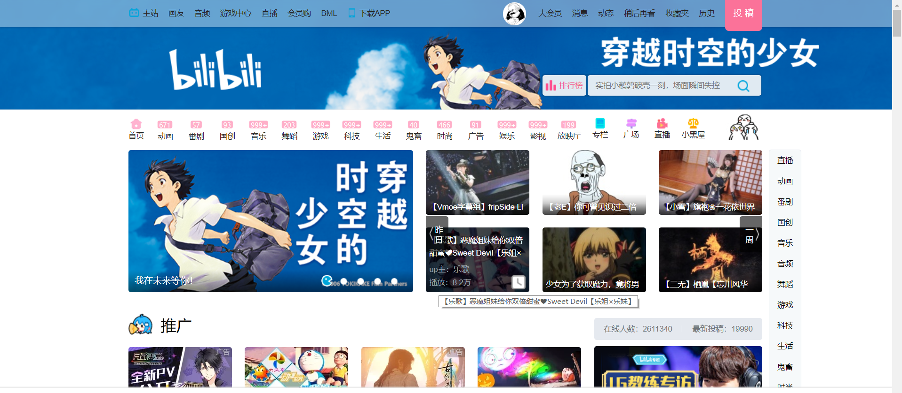
什么是人机交互界面？

Slide 11
人机交互界面表示模型与设计方法
行为模型：从用户和任务角度描述人机交互界面。
如：GOMS模型、LOTOS模型、UAN模型、任务模型
结构模型：从系统角度。如，产生式规则
表现模型：人机交互界面的具体表示方法
【2】

Slide 12
可用性分析与评估
可用性是人机交互系统的重要内容，它关系到人机交互能否达到用户期待的目标，以及实现这一目标的效率与便捷性。人机交互系统的可用性分析与评估的研究主要涉及到支持可用性的设计原则和可用性的评估方法等。

Slide 13
可用性分析与评估
图形用户界面设计的一般原则：
界面：具有一致性、合理划分并高效实用显示屏幕
功能：具有快捷方式、提供错误处理功能、提供信息反馈、允许操作可逆
用户使用：设计良好的帮助文档

Slide 14
多通道交互技术
在多通道交互中，用户可以使用语音、手势、眼神、表情等自然的交互方式与计算机系统进行通信。多通道交互主要研究多通道交互界面的表示模型、多通道交互界面的评估方法以及多通道信息的融合等。其中，多通道信息整合是多通道用户界面研究的重点和难点。

Slide 15
认知与智能用户界面
智能用户界面的最终目标是使人机交互和人－人交互一样自然、方便。上下文感知、眼动跟踪、手势识别、三维输入、语音识别、表情识别、手写识别、自然语言理解等都是认知与智能用户界面需要解决的重要问题。

Slide 16
群件
群件是指帮助群组协同工作的计算机支持的协作环境，主要涉及个人或群组间的信息传递、群组中的信息共享、业务过程自动化与协调，以及人和过程之间的交互活动等。目前与人机交互技术相关的研究主要包括：群件系统的体系结构、计算机支持交流与共享信息的方式、交流中的决策支持工具、应用程序共享以及同步实现方法等内容。

Slide 17
Web设计
重点研究Web界面的信息交互模型和结构，Web界面设计的基本思想和原则，Web界面设计的工具和技术，以及Web界面设计的可用性分析与评估方法等内容。

Slide 18
移动界面设计
移动计算（Mobile Computing）、无处不在计算（Ubiquitous Computing）等对人机交互技术提出了更高的要求，面向移动应用的界面设计问题已成为人机交互技术研究的一个重要应用领域。针对移动设备的便携性、位置不固定性和计算能力有限性以及无线网络的低带宽高延迟等诸多的限制，研究移动界面的设计方法，移动界面可用性与评估原则，移动界面导航技术，以及移动界面的实现技术和开发工具，是当前的人机交互技术的研究热点之一。

Slide 19
人机交互技术的未来前景
人机交互技术领域热点技术的应用潜力已经开始展现，比如智能手机配备的地理空间跟踪技术，应用于可穿戴式计算机、隐身技术、浸入式游戏等的动作识别技术，应用于虚拟现实、遥控机器人及远程医疗等的触觉交互技术，应用于呼叫路由、家庭自动化及语音拨号等场合的语音识别技术，对于有语言障碍的人士的无声语音识别，应用于广告、网站、产品目录、杂志效用测试的眼动跟踪技术，针对有语言和行动障碍人开发的“意念轮椅”采用的基于脑电波的人机界面技术等。

Slide 20
人机交互技术的未来前景
人机交互解决方案供应商不断地推出各种创新技术，如，指纹识别技术，侧边滑动指纹识别技术 ，压力触控技术等。热点技术的应用开发是机遇也是挑战，基于视觉的手势识别率低，实时性差，需要研究各种算法来改善识别的精度和速度，眼睛虹膜、掌纹、笔迹、步态、语音、唇读、人脸、DNA等人类特征的研发应用也正受到关注， 多通道的整合也是人机交互的热点，另外，与“无所不在的计算”、“云计算”等相关技术的融合与促进也需要继续探索。

Slide 21
STEP 2
界面原型

Slide 22
什么是原型及其作用？
原型在影视剧中是指原来的模型，比如真实人物原型。在软件中原型是未来实际产品的一个具体部分或特性的可视化表现。原型就是客户抽象需求可视化的表达方式，是拟实物的存在，可以促进沟通避免空聊，可以纳入需求文档作为验收标准，可以作为规范传递，是研发线的核心工具。
40%
添加文本

Slide 23
界面原型概念
界面原型就是在需求分析阶段,完成用例过程中,或者完成用例后进行设计, 协助需求分析。
界面原型是需求的一种呈现方式，是当下沟通需求的主要方式；可视化是它的一大优势，好处在于将文字需求转化成图形界面，直观地让各参与方（市场/运营、程序猿、UI设计师、测试工程师、客服等）看到需求最终的实现效果，将各自对于需求的理解和预期统一标准化，在此基础上大家来讨论需求，更有针对性，验证彼此对需求的理解是否一致，从而达到明确需求的目的。【3】
40%
添加文本

Slide 24
下列角色使用用户界面原型
用例阐释者，用来了解用例的用户界面；
系统分析员，用来了解用户界面如何影响系统分析；
设计员，用来了解用户界面如何施加影响及它对系统内部的要求；
类测试人员，用来制定测试计划活动。

Slide 25
草图原型
草图原型主要目的是为了验证设计的流程。在过程中可以贴上一些目标场景在原型下方，这样能营造一个比较贴近真实情况的思考氛围，将大家都引导到用户的角度来思考。还可能从场景中发现一些之前没有想到的细节问题，同时可以避免产品人员以及设计师在设计过程凭空为用户臆想出来许多不切实际的需求。

Slide 26
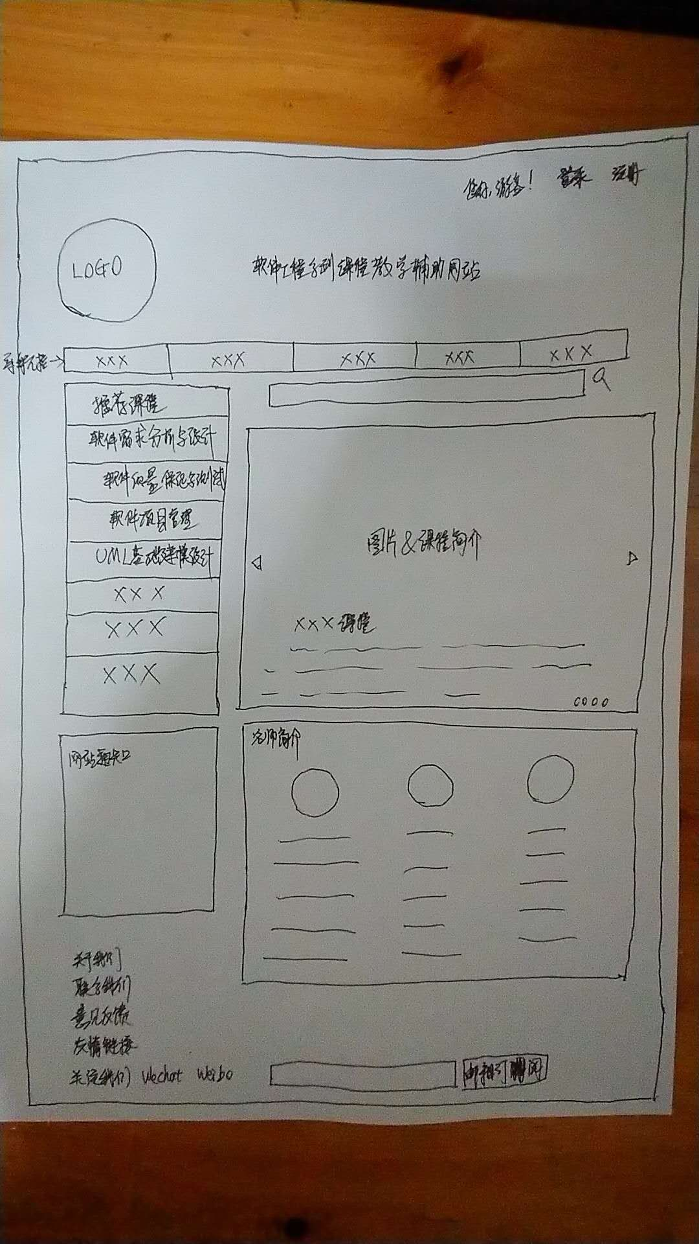

Slide 27
低保真原型
低保真原型：粗枝大叶的画出来的原型，表达产品大致的框架。
低保真原型主要由交互人员输出。在按钮的布局、整体页面的信息构架方面已经比较精细了，可以用ae制作一些复杂的动效与开发人员沟通。在方案评审时和产品人员讨论是否有功能缺失、与开发人员讨论交互效果实现的成本是否过高。通常一些特殊状态与错误提示都是标示在低保真原型设计稿中。

Slide 28
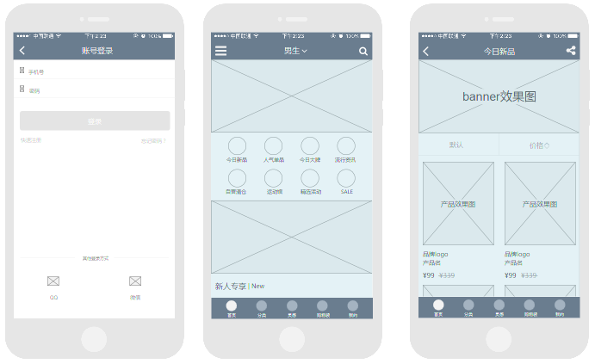

Slide 29
高保真原型
高保真原型：几乎完全按照实物来制作的原型就是高保真，原型中甚至包含产品的细节、真实的交互、UI等等。
高保真原型是与最终装到手机上的效果相同的原型，通常我们也叫做视觉稿。高保真原型只是没有经开发人员实现的图片，而现在我们有了许多工具可以为高保真原型添加页面跳转效果与一些简单的交互效果。

Slide 30
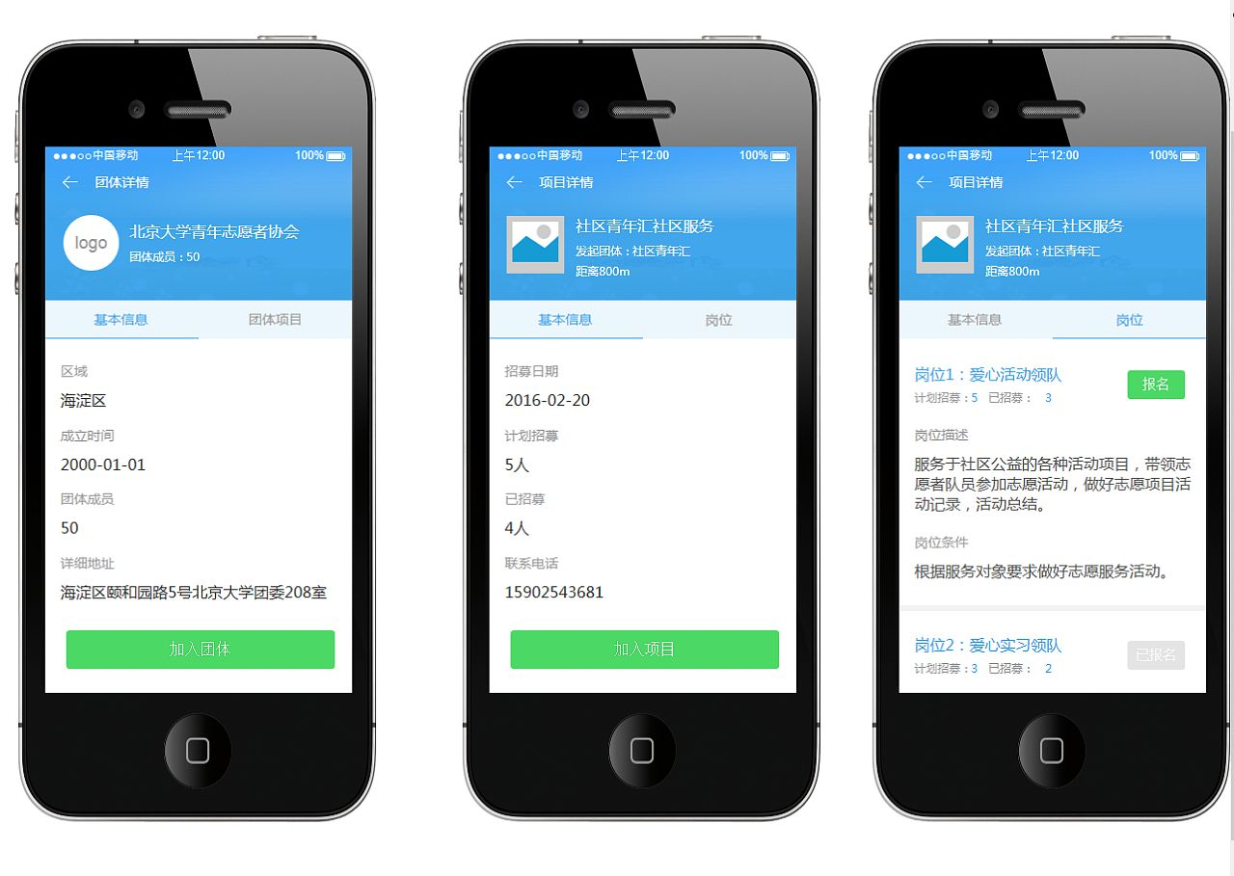

Slide 31
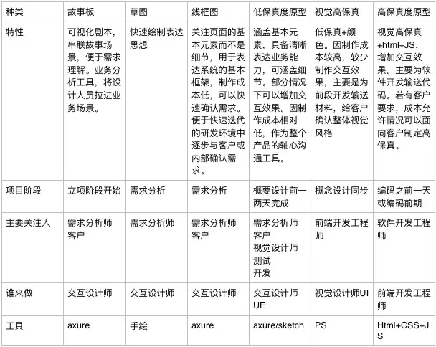


Slide 32
界面设计准则
1.从用户的角度出发，深入了解用户的习惯与需求
2.保持一致性
3.运用视觉等级降低界面和操作复杂性，引导用户操作
4.及时的提示，使用户明确目前的状态或者操作，防止用户出错
5.允许用户犯错
6.提供快捷菜单，支持快捷键
7.使用用户的语言，而不是技术术语
8.保持简洁，实用易用才是王道
9.重视可用性测试，不断改进设计
40%
添加文本

Slide 33
界面设计流程
1.策略层，定义产品使命、价值、目标人群
2.愿景/功能层：定义核心场景、功能列表
3.结构层：做流程图、信息架构，确定主导航、主菜单
4.框架层：梳理每一个主界面的内容、布局
5.表现层：视觉设计，涉及图标、配色、切图。
40%
添加文本

Slide 34






界面原型设计流程
1.在纸上做手绘版线框图
4.全部界面线框图
2.关键界面线框图
5.可动原型
3.关键界面视觉设计
6.全部界面视觉设计

Slide 35
STEP 3
设计工具

Slide 36
工具简介
Axure RP（超大型 高保真度；可拓展控件；自定义库；适配；少交互；收费。）
Pop（轻巧型 低保真；无控件；iOS；少交互；免费。）
Pencil（轻巧型 基于FireFox；手绘风格；扩展组件；开源。）
Flinto（HTML型 中保真度；自带控件；全平台；需联网；少交互；收费+免费）
Indigo Studio（专业型；多控件；多原型）

Slide 37
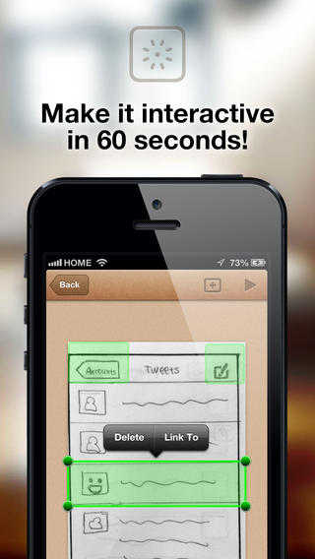
设计工具介绍-pop(prototyping on paper)
非常火的一款原型软件，第一次满足了大家人人都是产品经理的感觉。
方法：拍照--添加触控区--转场方式--选择图片
平台：IOS
缺点：分享不便。动画有如侧滑、展开、消失，快现的摇一摇。操作只可以单击。没有控件，所有东西都靠你的照片。

Slide 38
设计工具介绍-pencil
Pencil 是一款开源的原型图绘制工具，手绘风格的，就像自己在纸上画的那样。Pencil 是一款基于Firefox的扩展组件，安装之后即可在Firefox的工具菜单中打开Pencil的绘图面板。功能比较简单，仅能用以日常简单工作的辅助说明。提供的默认元件都是基于软件工程，因此更适合用于windows桌面程序的简易界面搭建，或者是基本的页面功能说明，并不适用于严肃的原型开发，但 好在体积小、又轻便，能够方便将网页中的元素直接拖到或者复制到当前的画布中，这也是Pencil安装在Firefox所带来的便利之一吧。

Slide 39
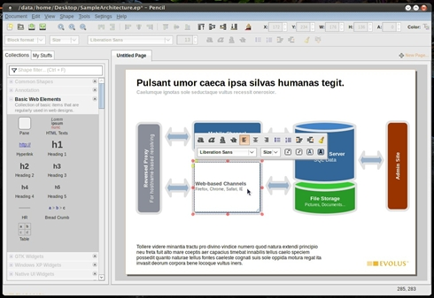

Slide 40
设计工具介绍-Flinto
它的特点是快捷的热区和转场操作，但是完全不带控件，也就是网页版的 pop。需要你自己准备好图片，只负责交互。
最大的亮点就是支持滚动，前面提到的那些软件，都需要通过转场实现长图滚动，这个可以原生支持。
方法：传图，热区，转场。看起来操作很简单。
平台：全平台。
缺点：30天免费期，按月收费。不支持控件。需要浏览器支持。

Slide 41
设计工具介绍-Indigo Studio
Indigo Studio 是由infragistics 开发的一款 UI原型设计和交互设计工具。帮助你快速而简单地创建活生生的UI原型。它的每一步都保持以用户体验为中心。有了Indigo Studio你可以用超过100个不同的场景、线框（内置交互控件以及桌面、网站和移动应用的原型）创建脚本，全部不需要代码。

Slide 42
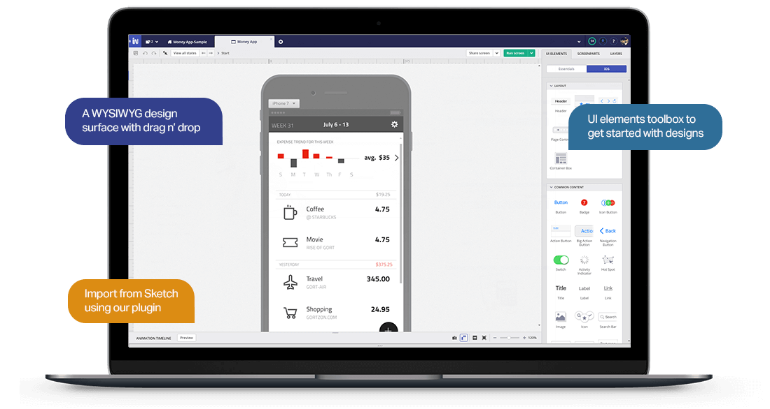

Slide 43
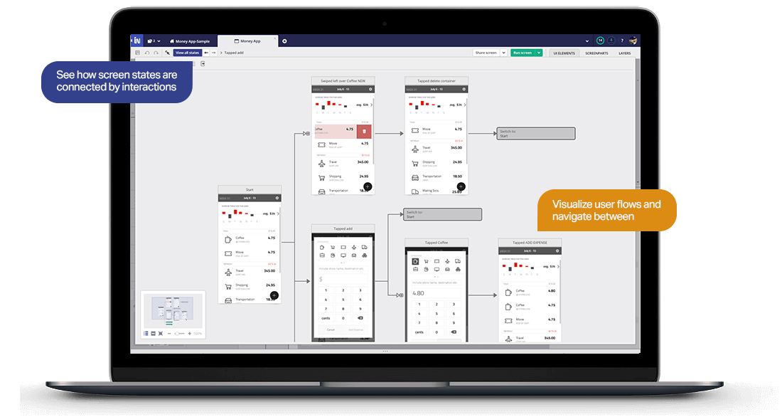

Slide 44
设计工具介绍-Axure RP
Axure RP是美国Axure Software Solution 公司的旗舰产品，该原型设计工具可以专业快速地帮助完成定义需求规格负责设计功能和界面的原型设计者快速创建应用软件或Web网站线框图、原型、规格说明书等。Axure所针对的用户包括用户体验设计师（UX）、交互设计师（UI）、业务分析师（BA）、信息架构师（IA）、可用性专家（UE）和产品经理（PM）等等。

Slide 45
设计工具介绍-Axure RP
用Axure RP设计线框图和原型会有效提高工作效率，同时方便团队成员一起完成协同设计，可以向用户演示和交流以确认用户需求以及自动产生规格说明书，极大地优化工作方式：设计更加高效、可快速体验动态原型，帮助清晰有效的沟通。Axure RP的可视化工作界面以让用户轻松快速的简单用鼠标拖拽的方式创建带有注释的各种线框图。无需编程，就可以在线框图上定义简单链接和高级交互。同时该工具支持在线框图的基础上自动生成HTML原型和Word格式的规格说明书。

Slide 46
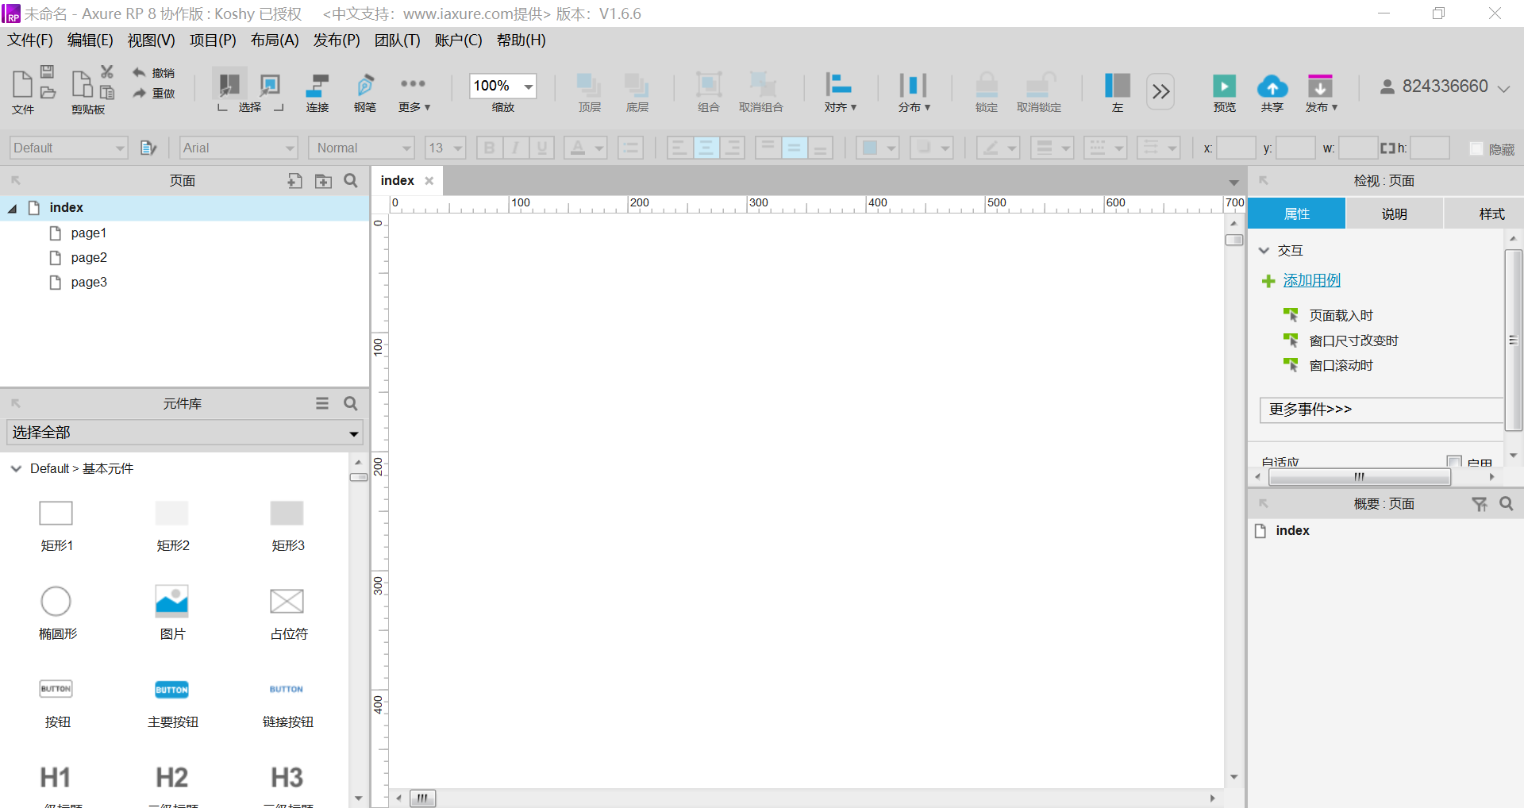

Slide 47
问题
1.界面原型的种类？
2.界面原型的优势主要是什么？
3.有哪些方式可以来画界面原型？
1.草图 低保真模型 高保真模型
2.可视化
3.手绘，HTML制作，专门的界面原型工具

Slide 48
STEP 4
参考文献

Slide 49
参考文献
【1】http://www.sohu.com/a/154095742_760583 2018.11.3 11：30
【2】http://www.baike.com/wiki/%E4%BA%BA%E6%9C%BA%E4%BA%A4%E4%BA%92 2018.11.3 11：52
【3】https://zhidao.baidu.com/question/81527508.html 2018.11.3 12.34
【4】https://en.wikipedia.org/wiki/Axure_RP 2018.11.4 12:20
【5】https://baike.baidu.com/item /61313?fr=Aladdin 2018.11.5
【6】http://www.oschina.net/project/tag/291/ui-design?lang=36&os=0&sort=view 2018.11.5
【7】http://blog.sina.com.cn/s/blog_69b41dad0102wg3x.html 2018.11.6

Slide 50
STEP 5
小组分工

Slide 51
组员分工
童欣 88 修改ppt，参与ppt的资料收集
吴自强 89 做ppt，参与PPT的资料收集
陈婧唯 86 参与PPT的资料收集
陈雅菁 85 参与PPT的资料收集
刘震 87 参与PPT的资料收集
张天颖 84 参与PPT的资料收集

Slide 52
Thank You!

